Slide 1
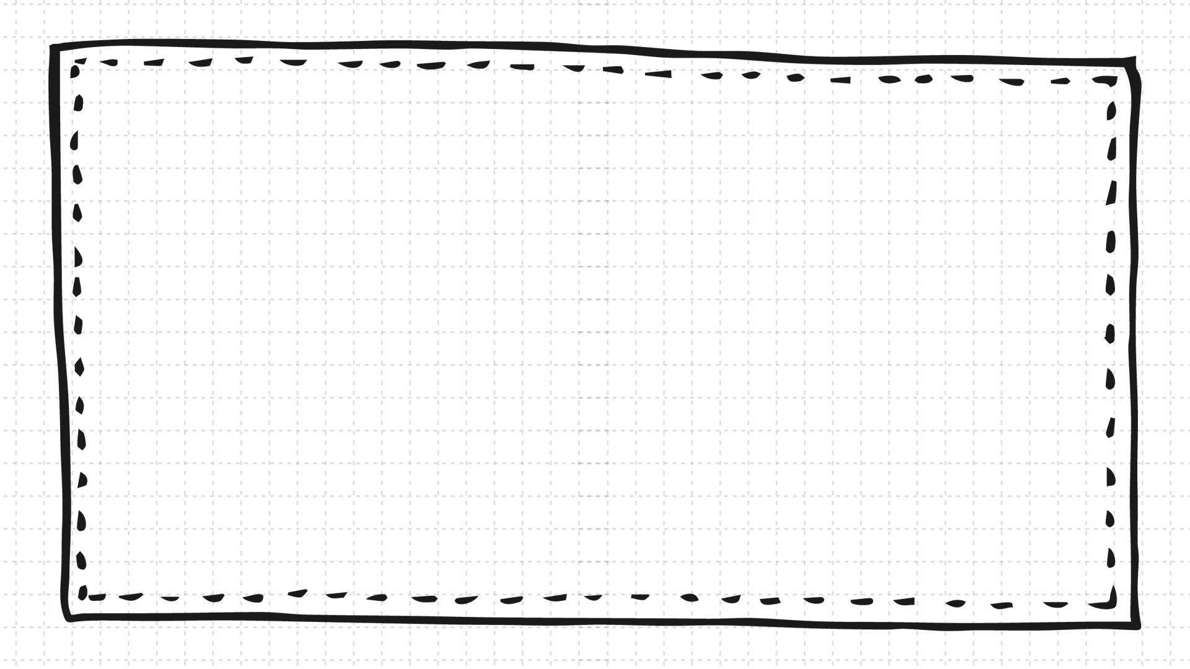
Bài 75
Ôn tập và kể chuyện

Slide 2
Bài 75
Tiết 1

Slide 7
Bài 75
Tiết 2

Slide 9
4
3
1
2

